Slide 1
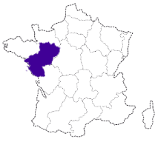





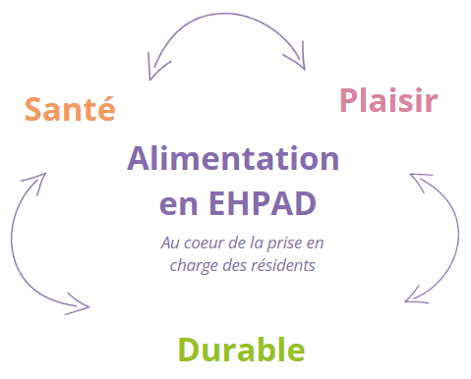

En Pays de la Loire
Structure Régionale d’Appui et d’Expertise en Nutrition
Accompagner les professionnels d’EHPAD pour améliorer l’alimentation des résidents et lutter contre la dénutrition

Slide 2
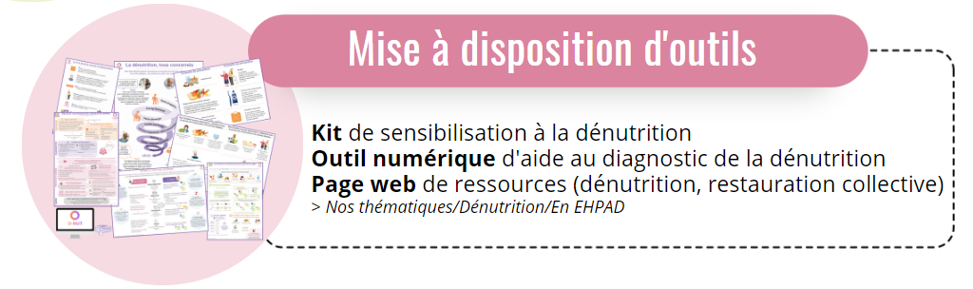



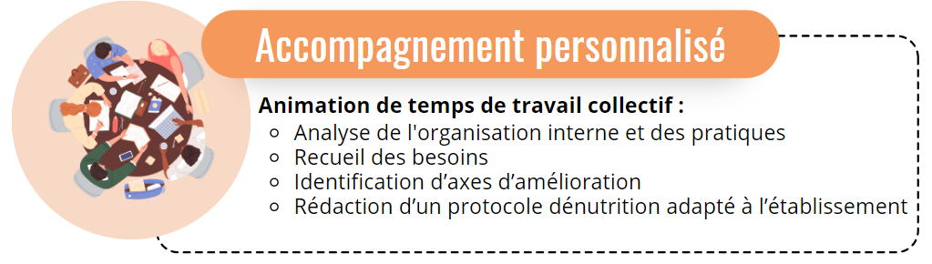
L’appui proposé par la SRAE Nutrition
www.sraenutrition.fr

